Slide 1

TIA LARI / PROJETO INTERDISCIPLINAR
APRESENTAÇÃO FINAL
Sistema de gestão
Para Pet-shop
Uma solução web para organizar tutores, pets, agendamentos e atendimentos.
FATEC FRANCA • Sistema de gerenciamento de petshop
01

Slide 2
TIA LARI / PROJETO INTERDISCIPLINAR
O PROBLEMA
01 | CONTEXTO
Da anotação manual à informação acessível
A necessidade do estabelecimento
Cadastros
Dados dispersos
A Tia Lari organizava informações em cadernos, dificultando consultas, acompanhamento dos serviços e controle da agenda.
Agenda
Maior chance de conflitos
Atendimentos
Histórico difícil de consultar
FATEC FRANCA • Sistema de gerenciamento de petshop
02

Slide 3
TIA LARI / PROJETO INTERDISCIPLINAR
A SOLUÇÃO
02 | PROPOSTA
Informações conectadas em um único ambiente
Uma ferramenta para apoiar a rotina da equipe, reunindo dados que antes eram consultados separadamente.
TUTORES
PETS
Dados de contato e vínculo com pets
Raça, porte e cuidados importantes
AGENDAS
ATENDIMENTOS
Serviço, profissional, data e horário
Acompanhamento das atividades
FATEC FRANCA • Sistema de gerenciamento de petshop
03

Slide 4
TIA LARI / PROJETO INTERDISCIPLINAR
ENGENHARIA DE SOFTWARE
03 | BOAS PRÁTICAS
Do problema aos requisitos atendidos
Aplicamos boas práticas para compreender a necessidade, planejar a solução e validar o escopo do sistema.
01
02
03
04
Identificar a dor
→
Levantar requisitos
→
Estabelecer regras
→
Implementar e verificar
Entender dificuldades dos registros manuais
Definir o que o sistema deve fazer
Vínculo tutor–pet, validações e agenda
Relacionar requisitos às telas e funções
Exemplos no protótipo: cadastro integrado de tutor e pet • CPF sem duplicidade • organização dos agendamentos.
FATEC FRANCA • Sistema de gerenciamento de petshop
04

Slide 5
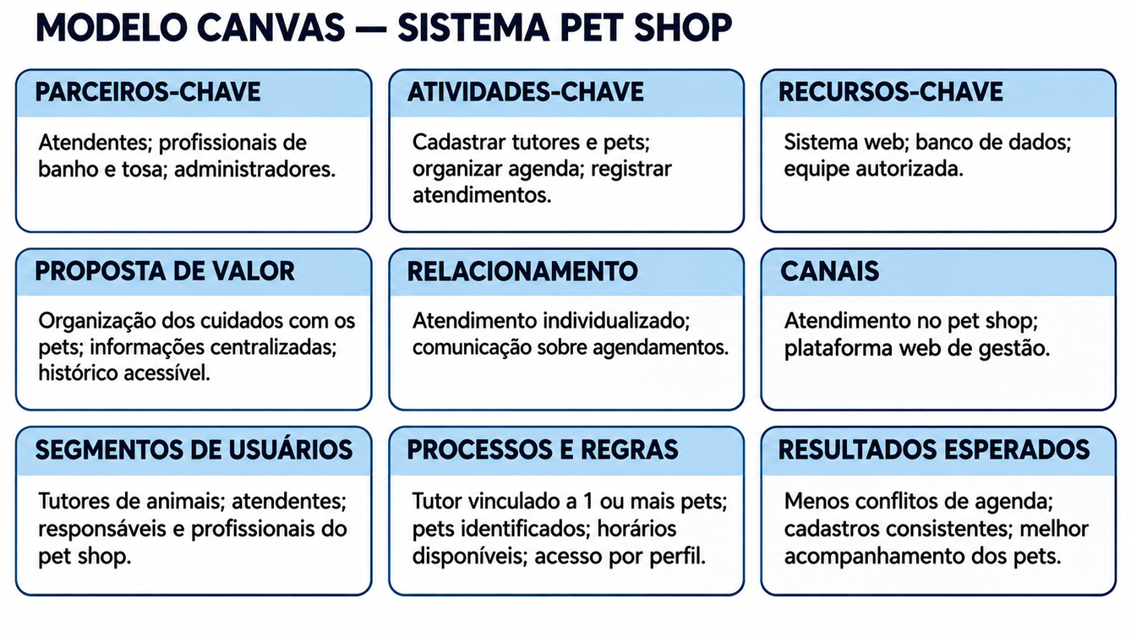
TIA LARI / PROJETO INTERDISCIPLINAR
MODELO CANVAS
04 | PLANEJAMENTO
Canvas: organização da proposta de valor
O Canvas ajudou a reunir a proposta de valor, os usuários envolvidos, os recursos e as atividades essenciais do negócio.
O modelo apoiou o planejamento. A demonstração prática apresenta como a ideia foi aplicada.
FATEC FRANCA • Sistema de gerenciamento de petshop
05

Slide 6
TIA LARI / PROJETO INTERDISCIPLINAR
IDENTIDADE VISUAL
05 | DESIGN
A identidade do sistema nasceu da marca da Tia Lari
A logomarca original do estabelecimento foi a referência para definir o aspecto visual do website.
Paleta de cores
Verde-escuro
Creme
Dourado
Marrom
A interface usa tipografia clara, navegação consistente e cores associadas à identidade do negócio.
FATEC FRANCA • Sistema de gerenciamento de petshop
06

Slide 7
TIA LARI / PROJETO INTERDISCIPLINAR
TECNOLOGIAS
06 | DESENVOLVIMENTO
Tecnologias e suas aplicações
HTML5
CSS3 + Bootstrap
Estrutura das páginas e formulários
Layout, responsividade e componentes
JavaScript
JSON + localStorage
Cadastros, validações e interações
Dados iniciais e persistência local demonstrativa
Versão acadêmica demonstrativa: o acesso não possui autenticação real e os dados não são sincronizados em servidor.
FATEC FRANCA • Sistema de gerenciamento de petshop
07

Slide 8
TIA LARI / PROJETO INTERDISCIPLINAR
REQUISITOS
07 | RESULTADOS DO DESENVOLVIMENTO
Requisitos contemplados pelo protótipo
RF001
RF002
RF003
Cadastro de tutores e pets
Gerenciar agendamentos
Consultar atendimentos
RF005
RF006
RF007
Confirmar/cancelar agenda
Validação dos campos
Registrar execução
Usabilidade e consistência: campos identificados, mensagens claras e vínculo tutor–pet.
FATEC FRANCA • Sistema de gerenciamento de petshop
08

Slide 9
TIA LARI / PROJETO INTERDISCIPLINAR
DEMONSTRAÇÃO PRÁTICA
AGORA, O SISTEMA EM FUNCIONAMENTO
Demonstração
prática
Cadastro de tutor e pet → Agendamento → Atendimento → Dashboard
FATEC FRANCA • Sistema de gerenciamento de petshop
09

Slide 10
TIA LARI / PROJETO INTERDISCIPLINAR
ENCERRAMENTO
Da necessidade real à solução web.
Informações integradas para apoiar a rotina da Tia Lari Banho e Tosa.
Mais organização para quem cuida de quem a gente ama.
Anthony Lincon • Kauã Garcia • Pedro Tordato • Rickelme Augusto
FATEC FRANCA • Sistema de gerenciamento de petshop
13

